Slide 1
ESTRATÉGIAS PARA O DESENVOLVER O SANEAMENTO NO NORDESTE: OPORTUNIDADES E DESAFIOS
Profa. Dra. Patrícia Campos Borja
Universidade Federal da Bahia

Slide 2
O Nordeste
O desenvolviento do Nordeste é produto do modelo de desenvolvimento do capitalismo periférico brasileiro, sulbalterno ao grande Capital, concentrador de riqueza e produtor de desigualdades e exclusão.
O modo de produção concentrador, inicialmente focado na região Sudeste, assume hoje uma nova fase marcada pela chamada “desconcentração concentrada”, que insere a região Centro-Oeste e cidades médias e aposta nas commodities e no agronegócio.

Slide 3
O Nordeste
Esse desenvolvimento subalterno e periférico, hoje sob recortes de um ultraneoliberalismo que fragiliza a soberania nacional e os avanços democráticos, faz avançar a apropriação privada do patrimônio público e, no caso do saneamento, das CIAs e dos recursos do OGU e dos fundos públicos que entre 2003 e 2016 fez o Brasil dar alguns passos para processos de inclusão e reparação social.
Foi no âmbito de uma conciliação de classes que se pôde ver políticas públicas que passaram a priorizar o Nordeste brasileiro.

Slide 4
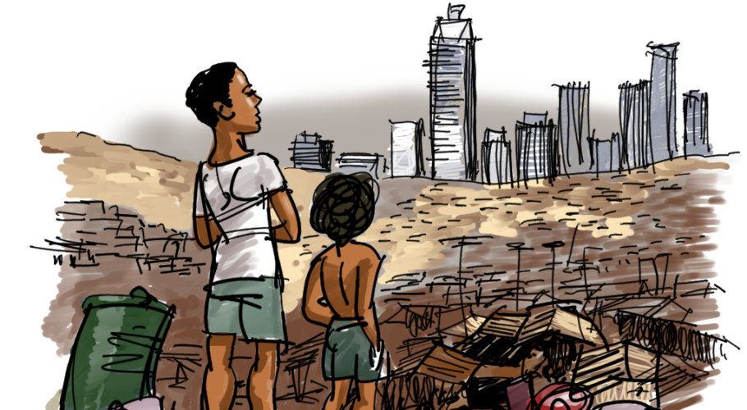
Então existe uma Determinação Social e Política para as iniquidades presentes no Nordeste Brasileiro e vulnerabilização da nossa população que tem vínculos o caráter do capitalismo brasileiro
https://www.google.com.br/search?biw=1366&bih=613&tbm=isch&sa=1&ei=PucMW56_EYLHwAT3xIDgCA&q=desigualdade+brasil+regi%C3%B5es&oq=desigualdade+brasil+regi%C3%B5es&gs_l=img.3...231929.241874.0.242556.22.20.2.0.0.0.267.2371.0j13j1.14.0....0...1c.1.64.img..7.0.0....0.MRNYtqjvmcA#imgrc=IfgSWZFBPkidqM:

Slide 5
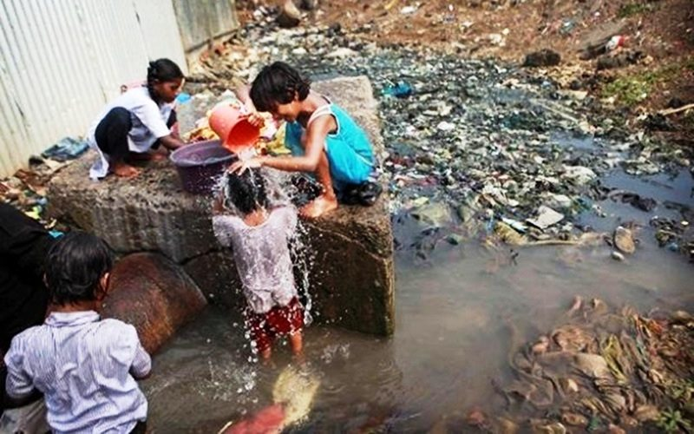
Assim, os males do saneamento do Nordeste são os males das políticas públicas excludentes e produtoras de desigualdades.
Os males do saneamento do Nordeste são os mesmos da saúde, educação.....
https://www.google.com.br/search?biw=1366&bih=662&tbm=isch&sa=1&ei=fCoNW67THMK7wATIvr64AQ&q=saneqamento+i+nadequado+nordeste&oq=saneqamento+i+nadequado+nordeste&gs_l=img.3...14007.15965.0.16362.9.9.0.0.0.0.273.1012.0j5j1.6.0....0...1c.1.64.img..3.0.0....0.z5fwFMjxr2k#imgrc=pl6_UUXOvtTjFM:

Slide 6
População (IBGE-PNAD, 2015)
Nordeste
48,7% da população rural do País
27,6% da população total

Slide 7
Região Nordeste concentra em torno de 89,5% do Semiárido
Região marcada pela irregularidade de chuvas, secas prolongadas
Mudanças climáticas

Slide 8
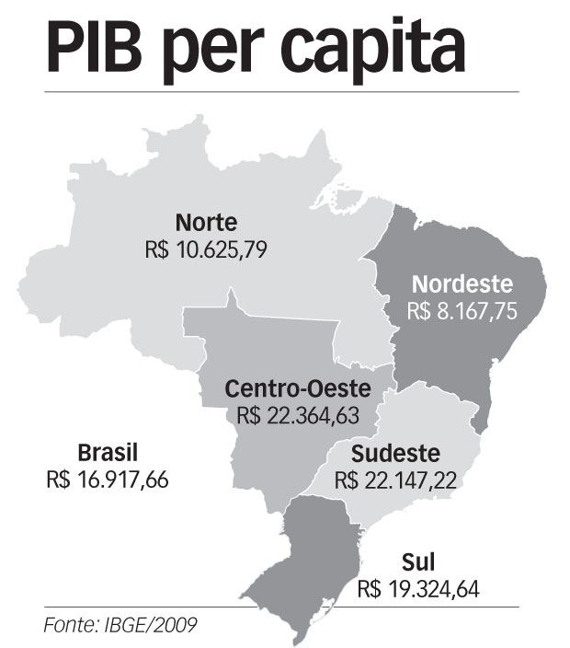
Economia e renda

Slide 10
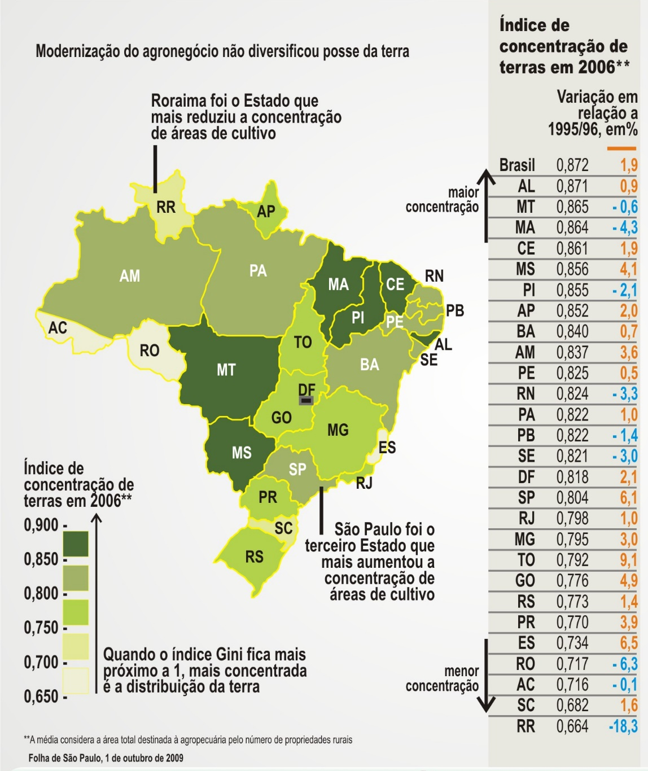
Aumento da concentração de terra no Brasil

Slide 11
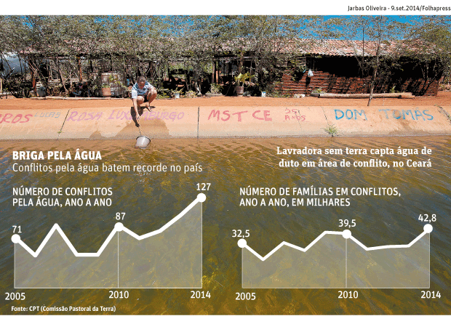
Conflitos pelo uso da água aumenta. CPT.
http://www1.folha.uol.com.br/cotidiano/2015/03/1603417-conflitos-pela-agua-batem-recorde-no-pais.shtml

Slide 12
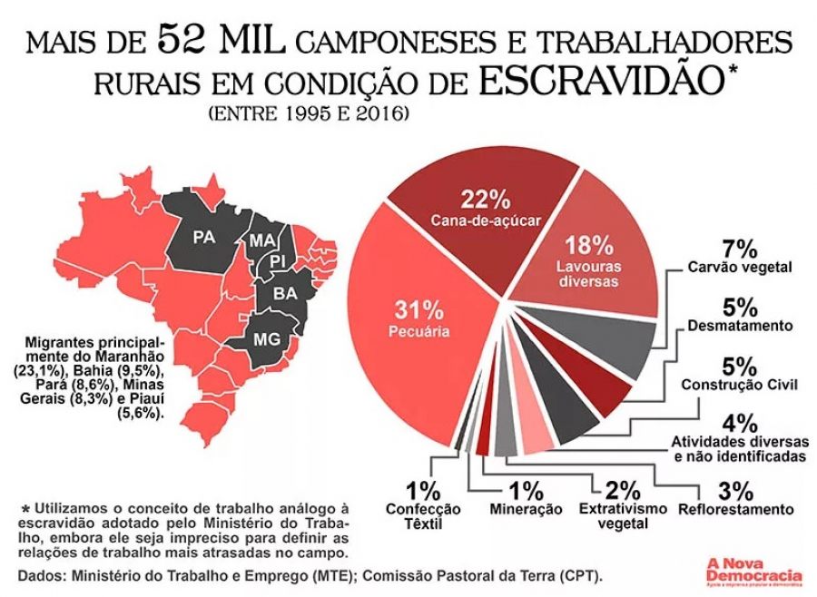

Slide 13
A política de saneamento básico no Brasil

Slide 14
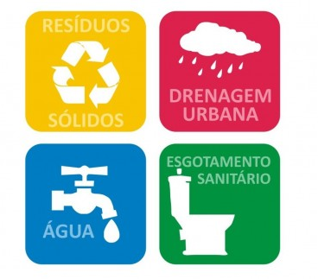
Marco legal
Amplia o conceito de saneamento básico
Define princípios para a prestação dos serviços
O protagonista é o titular dos serviços
Inaugura a era do planejamento em saneamento
Define as funções de gestão
Define regras para a delegação dos serviços

Slide 15
As funções de gestão do saneamento básico
(Lei n. 11.445/2007)

Slide 16
O cenário do acesso aos serviços e ações de saneamento básico no Nordeste

Slide 17
Abastecimento de água: Acesso à canalização interna de moradores de DPP. PNAD, 2015

Slide 18
Abastecimento de água: Moradores de DPP sem canalização interna. PNAD, 2015

Slide 19
Abastecimento de água. PNAD, 2015

Slide 20
Esgotamento sanitário: acesso a solução adequada. PNAD, 2015

Slide 21
Resíduos Sólidos. Plansab/MCidades, 2014.

Slide 22
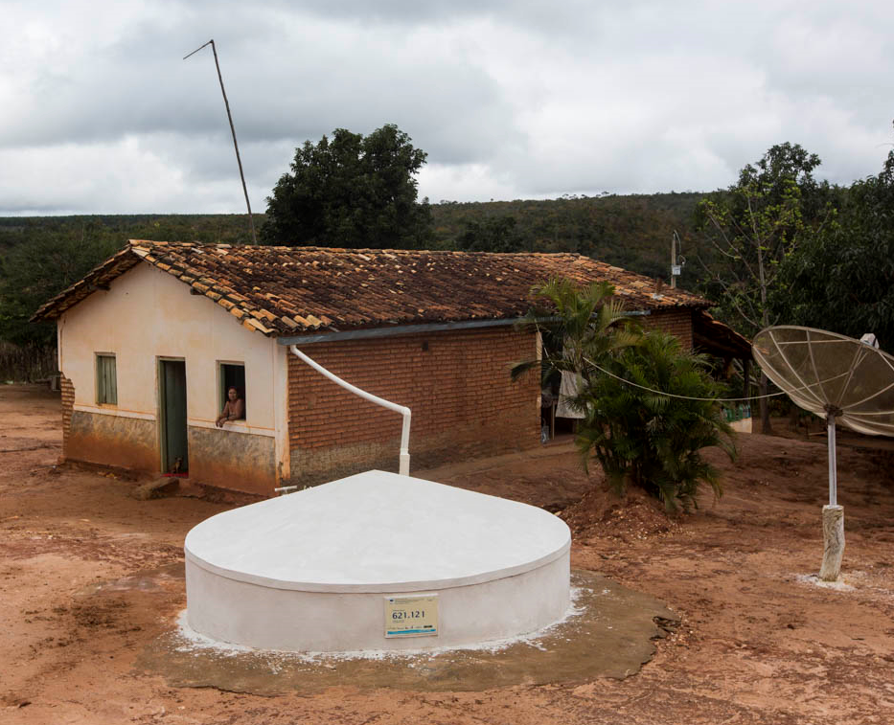
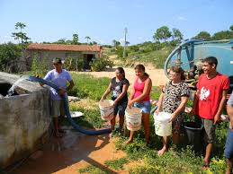
POLÍTICAS PÚBLICAS DE SANEAMENTO NO MEIO RURAL
Entre os vazio e novas experiências: a convivência com o Semiárido
As permanências e contradições. A moeda do carro pipa

Slide 23
Deficit e investimentos. Plansab/MCidades, 2014.

Slide 24
Deficit e investimentos. Plansab/MCidades, 2014.

Slide 25
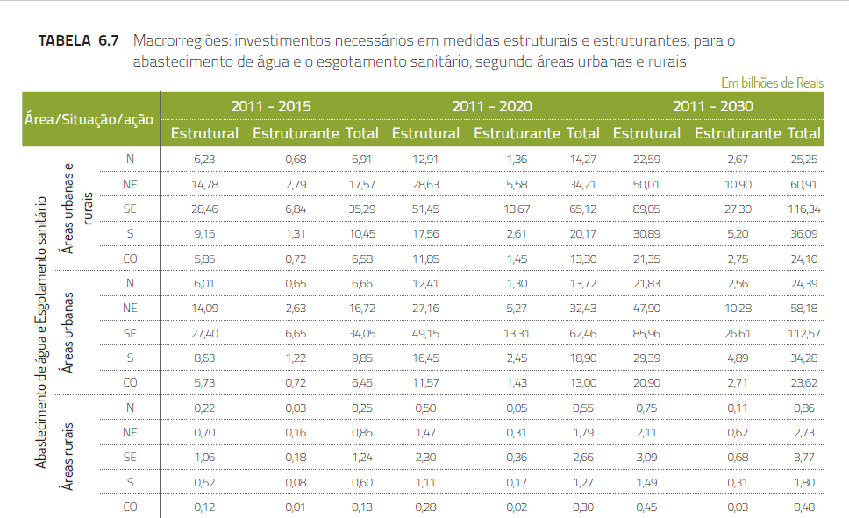
Plansab/Mcidades, 2014

Slide 26
Plansab/Mcidades, 2014

Slide 27
Plansab/Mcidades, 2014

Slide 28
Os investimentos. Plansab/Mcidades, 2014.
Em bilhões de reais

Slide 29
INVESTIMENTOS
Plansab/Mcidades, 2014

Slide 30
Investimentos em bilhões de reais entre 2014 a 2033 – Saneamento Básico - Plansab 2014
Plansab/Mcidades, 2014

Slide 31
Em 2017: Diminuição de 23% dos recursos.
Fonte> Mcidade, 2017.

Slide 32
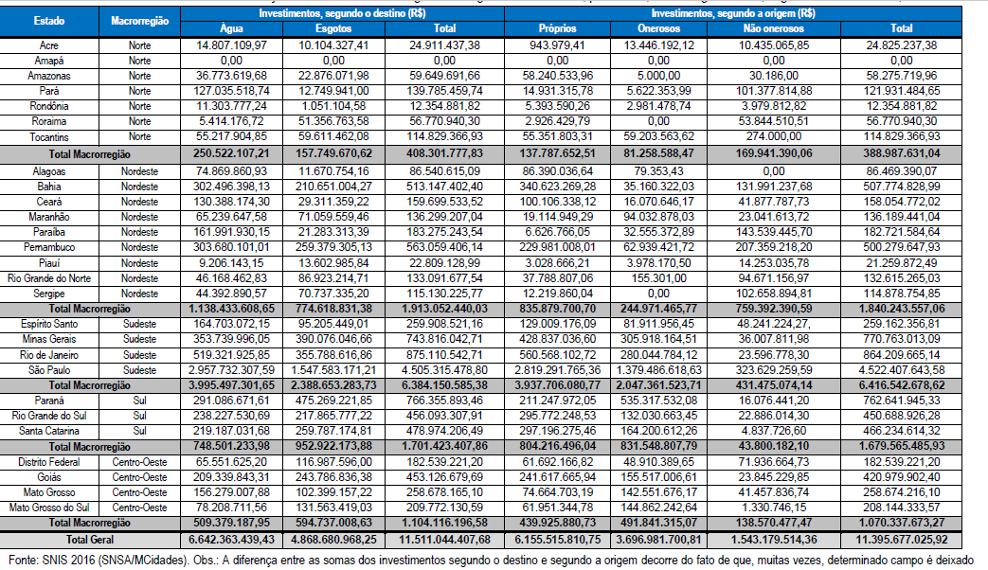

Slide 33
Fonte: Brasil, 2015.
R$ 208,36 bilhões para o pagamento da despesa com “Juros e Encargos da Dívida” e o valor de R$ 753,85 bilhões para o pagamento de “Amortizações/Refinanciamento da Dívida”

Slide 34
Investimentos atuais
“O total desembolsado para fazer frente aos investimentos previstos no Plansab é de R$ 56,4 bilhões contra uma necessidade de investimentos de R$ 88,4 bilhões para o período de 2014 a 2018 (63,8%)” (MCidades, 20016).
PAC 1 + PAC 2 = R$ 95,3 bilhões (R$ 89,1 bilhões contratados (94,9%) e R$ 49,1 bilhões estão executados (52,3%). Saldo a executar de R$ 40,0 bilhões.

Slide 35
Os descaminhos do saneamento público pós-golpe de 2016
Teto do gasto Público por 20 anos
Amplo Programa de Privatização (PPI) via BNDES com adesão de alguns estados (80% financiado pelo Poder Público).
Privatização e Ponte para o Futuro: ataque ao subsídio cruzado e a Lei de Consórcio
Revisão da Lei Nacional de Saneamento Básico
Fragilização do Controle Social (Conferência das Cidades e Conselho das Cidades)

Slide 36
Privatização
As experiências em nível mundial já demostraram que não é o caminho.

Slide 37
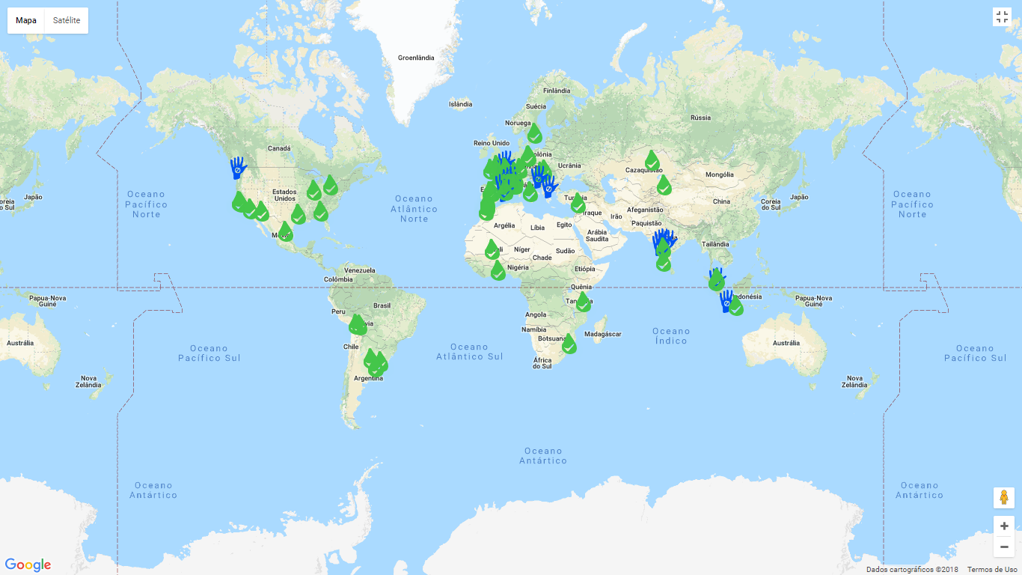
A retomada dos serviços privatizados pelo mundo
http://remunicipalisation.org/front/page/home

Slide 38
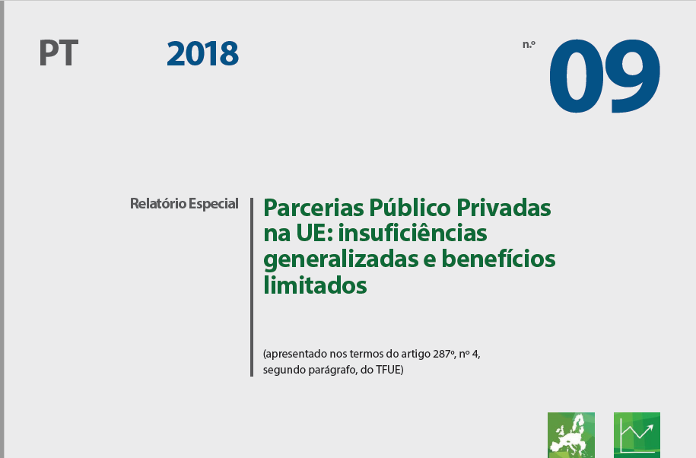
A quem interessa criar um mercado da água no Brasil?

Slide 39
Caminhos e desafios
Tornar a água e o saneamento básico um direito social e uma função pública do Estado Brasileiro.
Retomar a luta pela Reforma Sanitária, defender o SUS e pela Reforma Urbana.
Garantir recursos continuados do OG (Federal, Estadual e Municipal).
Criar o Fundo Nacional de Saneamento Básico
Garantir os investimentos para as ações estruturantes.

Slide 40
Caminhos e desafios
Implementar ações de fortalecimento do Poder Local.
Definir de forma democrática a repartição do orçamento público para enfrentar as inequidades no saneamento (territorial, de gênero, cor, escolaridade etc.)
Avançar nas formulações das políticas municipais e na elaboração dos planos de saneamento básico participativo.

Slide 41
Avançar nas Parcerias Público-Público via Termos de Cooperação ou Consócios Públicos.
Qualificar o gasto público (Vide PAC Saneamento)
Avançar no PNRS e em um modelo de gestão e financiamento do saneamento rural.
Desonerar a área de saneamento (PIS e COFINS)

Slide 42
Caminhos pela sociedade organizada
Fórum Alternativo Mundial da Água
Observatório Nacional dos Direitos à Água e ao Saneamento – ONDAS
Frente Nacional pelo Saneameto Ambiental – FNSA
Fortalecer a atuação da Assemae em defesa do saneamento público frente a sua história de liderança e protagonismo na área de saneamento no Brasil

Slide 43
OBRIGADA!
Contato
borja@ufba.br

